Slide 1


Modelo de Prevención de Accidente Cerebro Vascular
Patricio García

Slide 2
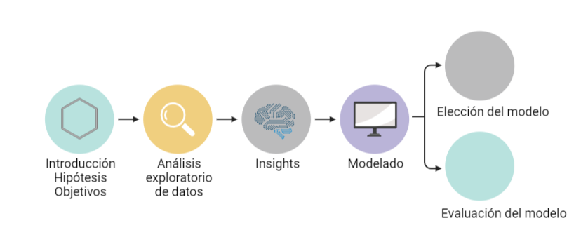
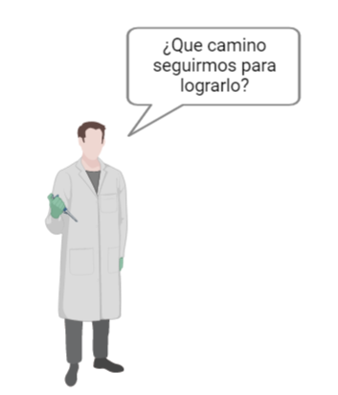
Mapa de ruta del proceso

Slide 3
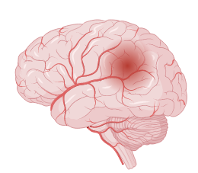
Introducción
Daño cerebral repentino debido a la interrupción del flujo sanguíneo.
¿ Qué es un ACV ?
Una de las principales causa de mortalidad a nivel mundial
Genera discapacidad
Grandes costos de atención médica
¿Por que es importante prevenirlo?

Slide 4
Hipótesis y objetivo
Hipótesis
La incidencia de Accidente Cerebrovascular(ACV) no es un suceso azaroso sino que se produce por hábitos poco saludables e identificables.
Objetivo
Encontrar patrones de comportamientos identificables que predisponen a una persona a sufrir ACV. Generar un modelo que prediga la probabilidad de una persona a sufrir un ACV a partir de variables fácilmente medibles.

Slide 5
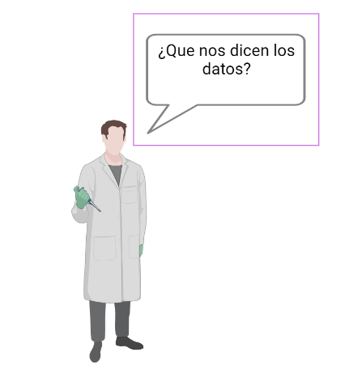
Análisis exploratorio de datos

Slide 6
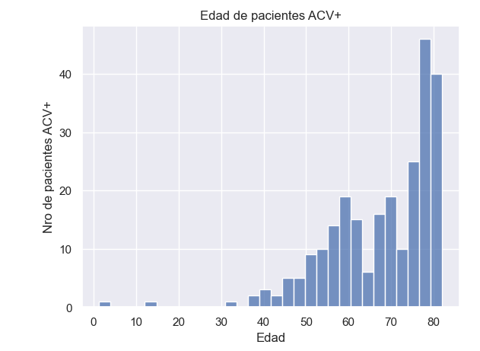
Relación entre la edad y ACV
Se puede apreciar una clara tendencia a la incidencia de ACV a edades más avanzadas.

Slide 7
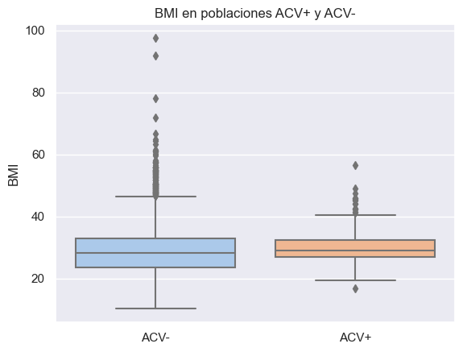
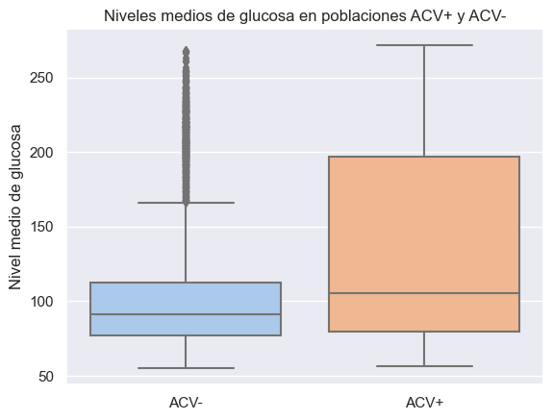
Niveles de glucosa y BMI en poblaciones ACV+ y ACV-
Los niveles medios de glucosa y el índice de masa corporal son mayores en la población ACV+ respecto a los de la población ACV-.

Slide 8
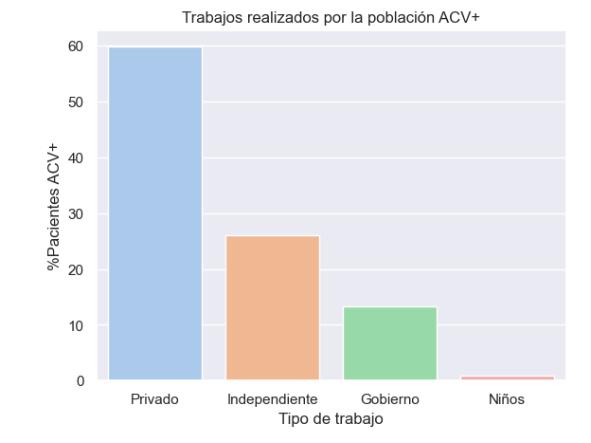
Trabajos de la población ACV+
La mayor parte de la población ACV+ trabaja en el sector privado.

Slide 9
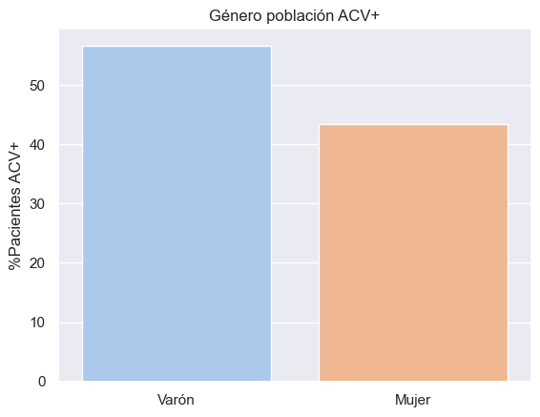
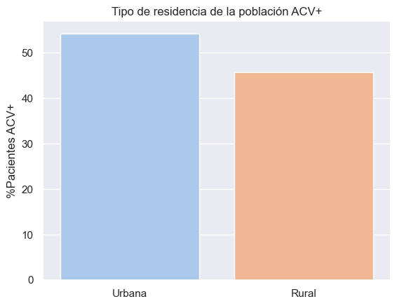
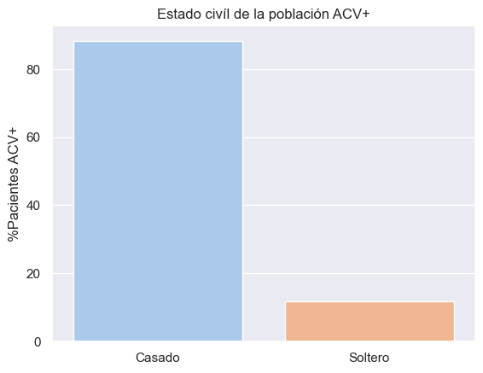
Influencia del género, residencia y estado civil.
Se comprobó que la residencia de la mayoría de la población ACV+ se localiza en urbes, que el estado civil de la población es mayoritariamente casado y que son de género masculino. Por esto, se decidió incluir estas variables dentro del modelo de predicción.

Slide 10
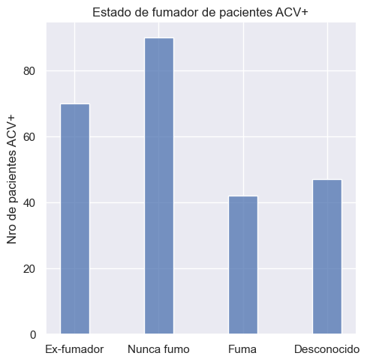
Influencia de fumar en la población ACV+
No parece haber relación directa entre fumar y la incidencia de ACV. Se decidió incluir igualmente la variable en el modelado porque la bibliografía sustenta la relación entre fumar y esta enfermedad.

Slide 11
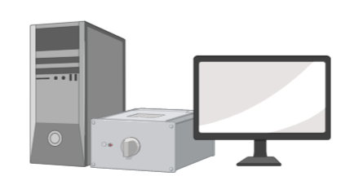
Modelado por regresión logística
Modelo estadístico que se utiliza para analizar la relación entre una variable dependiente binaria (Y) y una o más variables independientes (x).
Y
ACV+ o ACV-
Género
Edad
Hipertensión
Enfermedades cardiovasculares
Estado civil
Tipo de empleo
Residencia
Glucosa
BMI
Fumador
X

Slide 12
Evaluación del modelo
Parámetro | Resultado | Descripción
F1 score | 0,95 | Evalúa precisión del modelo
Recall | 0,91 | Proporción de verdaderos positivos que se identifican correctamente entre todos los verdaderos positivos y falsos negativos en el conjunto de datos
Tanto el F1 Score como el Recall indican una muy buena predicción del modelo.

Slide 13
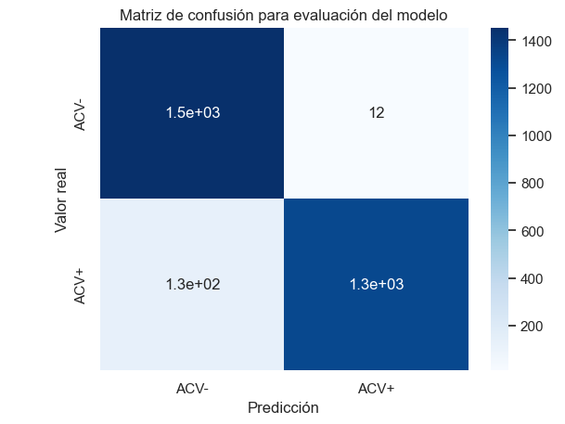
Evaluación del modelo
Hay buena predicción de resultados positivos reales, negativos reales y pocos resultados falsos negativos.

Slide 14

Insights
Selección de variables
Hay una clara relación entre la edad y la incidencia de ACV.
Los niveles de azúcar en sangre son mayores en la población ACV+.
El resto de las variables mostraron una influencia en la población ACV+ y se incluyeron en el modelo.
Modelo de predicción
Se seleccionó como modelo de predicción una regresión logística.
El mejor ajuste del modelo se logró incluyendo todas las variables del dataset.
La evaluación del modelo dio muy buenos resultados

